Slide 1




Викторина
мобильное приложение созданное для тестирования

Slide 2
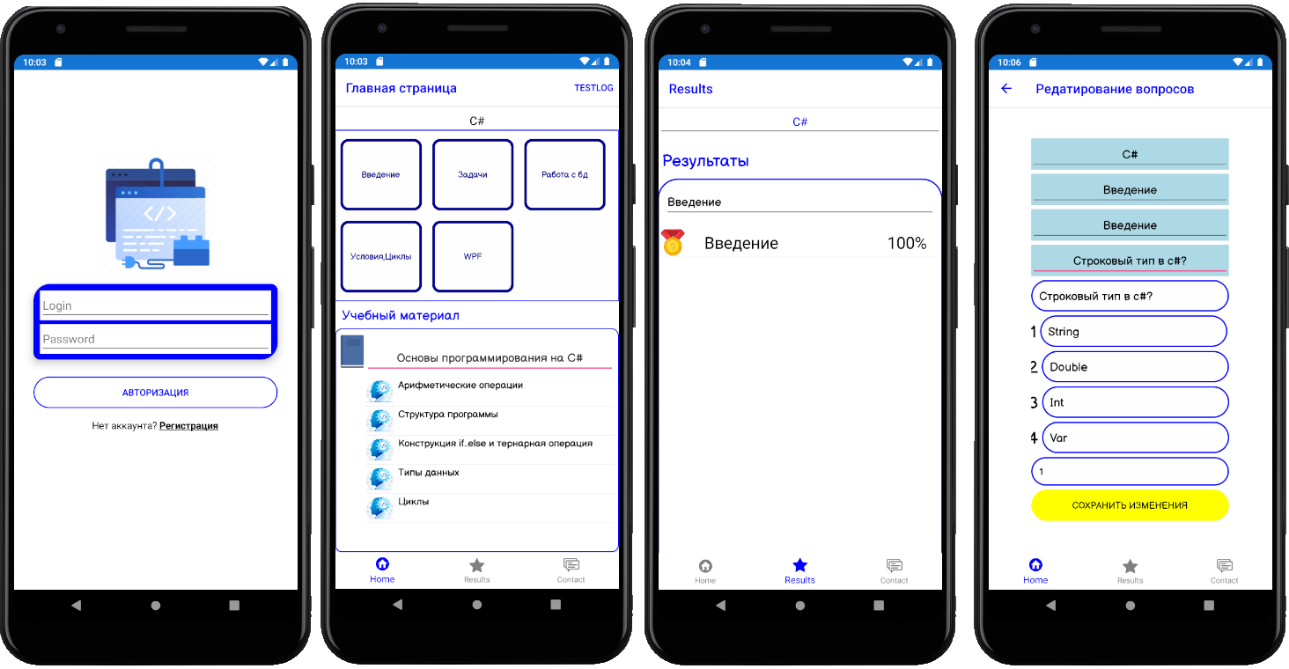

Интерфейс 1 ЧАСТЬ

Slide 3
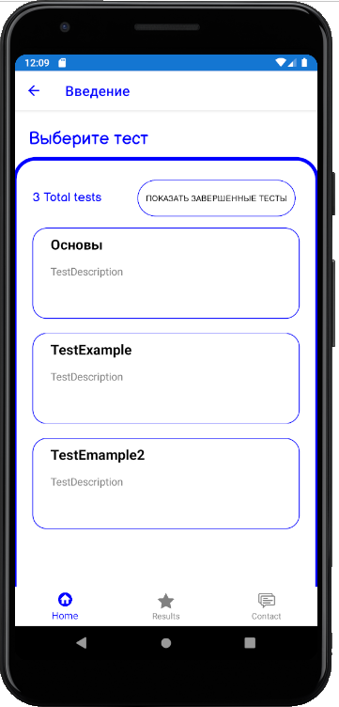
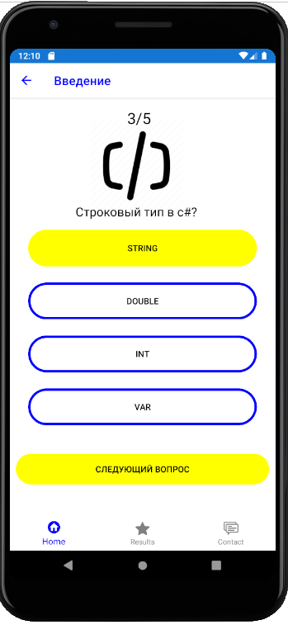
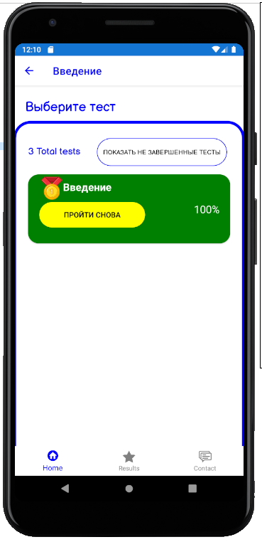
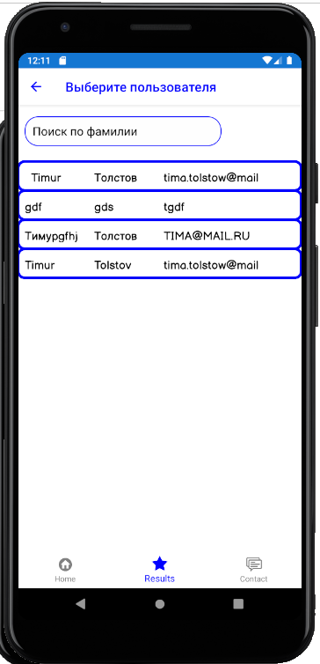
Интерфейс 2 ЧАСТЬ

Slide 4

База данных
База данных Firebase Realtime - это облачная NoSQL база данных компании Firebase.
Сategories
Questions
Tests
Users
CategoryId
CategoryName
TemaId
TestQuest
Id_quest
Id_test
Questanswer(1-4)
rightanswer
CategoryId
Description
Name
TestId
BirthDay
Email
Login
Password
Phone
RoleId
Surname
Основные таблицы базы данных.

Slide 5

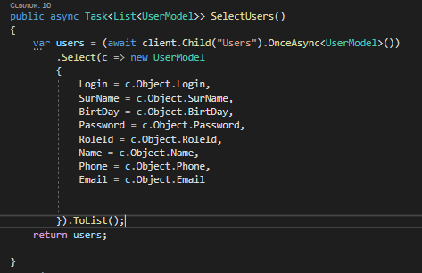
База данных Подключение/Взаимодействие
Подключение к базе данных осуществляется при помощи nu-get библиотеки Firebase.Databasе.
Программный код подключения(С#).
Пример запроса:

Slide 6
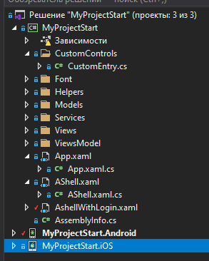
Программная часть Структура проекта.
Привязка данных
Получение данных
View
ViewModel
Model
Команды
Обновление Модели
СustomControls
Классы нестандартных объектов
Обозреватель решений
Font
Шрифты используемые в интерфейсе
Models
Модели данных нужные для работы с базой данных
Services
Классы, хранящие в себе запросы к определенным коллекция базы данных
Views
Верстка. Графическое представление программы(Страницы, Всплывающее окна)
Views Model
Классы, в которых прописаны свойства, команды, методы, коллекции к определенной странице

Slide 7
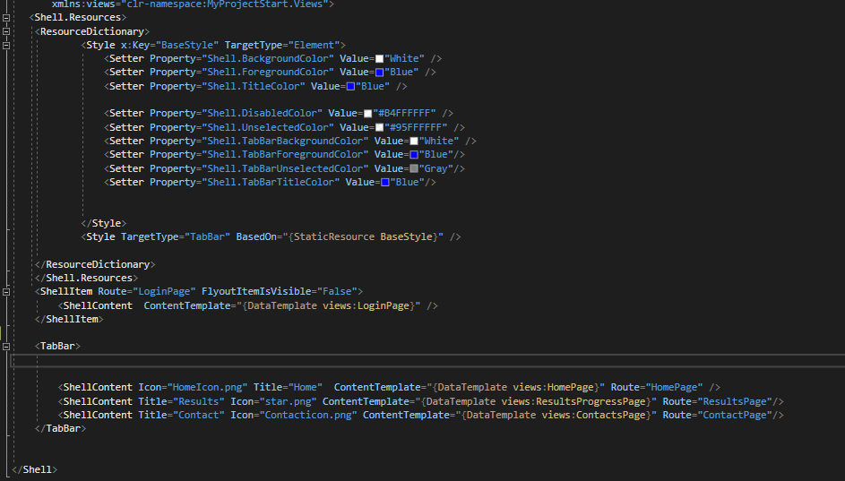
Программная часть Навигация
Навигация по приложению осуществляется при помощи оболочки Shell
Shell — оболочку нацеленная на упрощение создания мобильных приложений и включающий в себя следующий функционал: боковое меню, вкладки, навигация, поиск.

Slide 8
Реализованный функционал
1. Добавление/редактирование/удаление следующих объектов: категорий, тем тестирования, вопросов, тестов.
2. Просмотр своих результатов тестирования.
3. Просмотр чужих результатов пользователям с ролью «Админ»
4. Редактирование личной информации пользователем.
5. Прохождение тестов.
6. Авторизация/регистрация
7. Возможность прохождения уже ранее завершенных тестов.
8. Переход на обучающий материал при помощи ссылок(Учебный материл)
Демонстрация функционала на собственном устройстве

Slide 9
СПАСИБО ЗА ВНИМАНИЕ
Более подробный программный код/сам проект можно посмотреть на GitHub
Nick – po1ntt/ Название репозитория «MyMobileProject»

